Slide 1
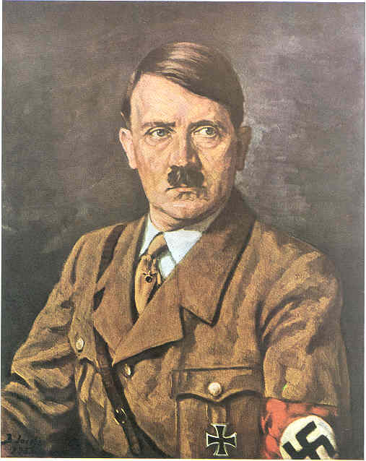
Adolf Hitler
Učiteljica:
Učenec:

Slide 2
Uvod
Govoril bom o voditelju v 2. svetovni vojni ki je povzročil smrt več kot 50 milijon žrtvam, med katerimi je bila večina Judov (židov). To je vodja (Fürer) velike nacistične Nemčije Adolf Hitler. Za nekatere je bil velik voditelj, za druge osvoboditelj za tretje pa borec za pravice Nemčije. Za nekatere pa je sčasoma postal uničevalec družin, morilec in resnična pošast. V tej projektni nalogi se bom osredotočil na njegovo življenje, njegove dosežke v dobro Nemčiji in njen narod ter pomembne dogodke, ki so ga naredili za zgodovinsko osebnost.

Slide 3
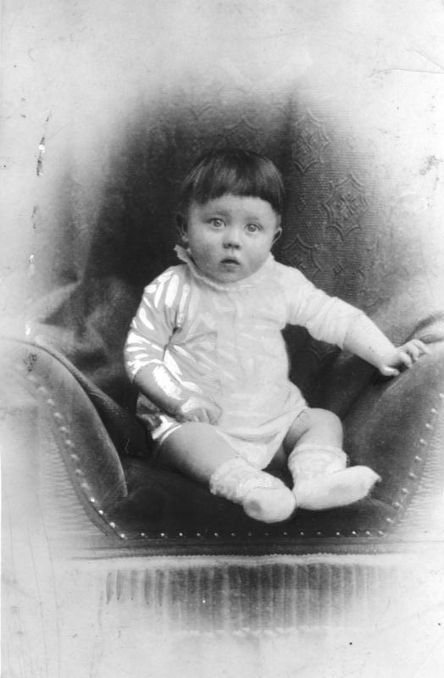
Otroštvo
Adolf Hitler se je rodil 20. aprila leta 1889 v mestecu Braunau am Inn na meji tedanjega Avstro-ogrskega cesarstva, to je v bližini zdajšnjega Linza v Avstriji. V Linzu je končal pet letno osnovno šolo. Zanimal se je veliko za umetnost ter tudi sam risal in ustvarjal portrete in slike iz vsakdanjega življenja. Po končani osnovni šoli se je želel vpisati na srednjo umetniško akademijo v Linzu vendar mu to ni uspelo, kajti dejali so mu da ni dovolj nadarjen. Hitlerja to ni ustavilo in je še čez nekaj časa poskusil še enkrat takrat mu to spet ni uspelo. Pri 14. letih mu je umrl oče, ki pa ga tudi ni podpiral pri njegovih željah za nadaljnjo šolanje. Štiri leta kasneje po smrti očeta mu je pa tudi umrla mama in kot po naključju ali nesreči je bil zdravnik Jud. Mladi Adolf se je preživljal s prodajanjem slik ki jih je risal na ulicah Linza in izdelavo plakatov, saj ni študiral arhitekture kot so mu predlagali profesorji. Pri 25 letih ko se je začela 1. svetovna vojna se je preselil v München in se s tem izognil vpoklica v vojsko.

Slide 4
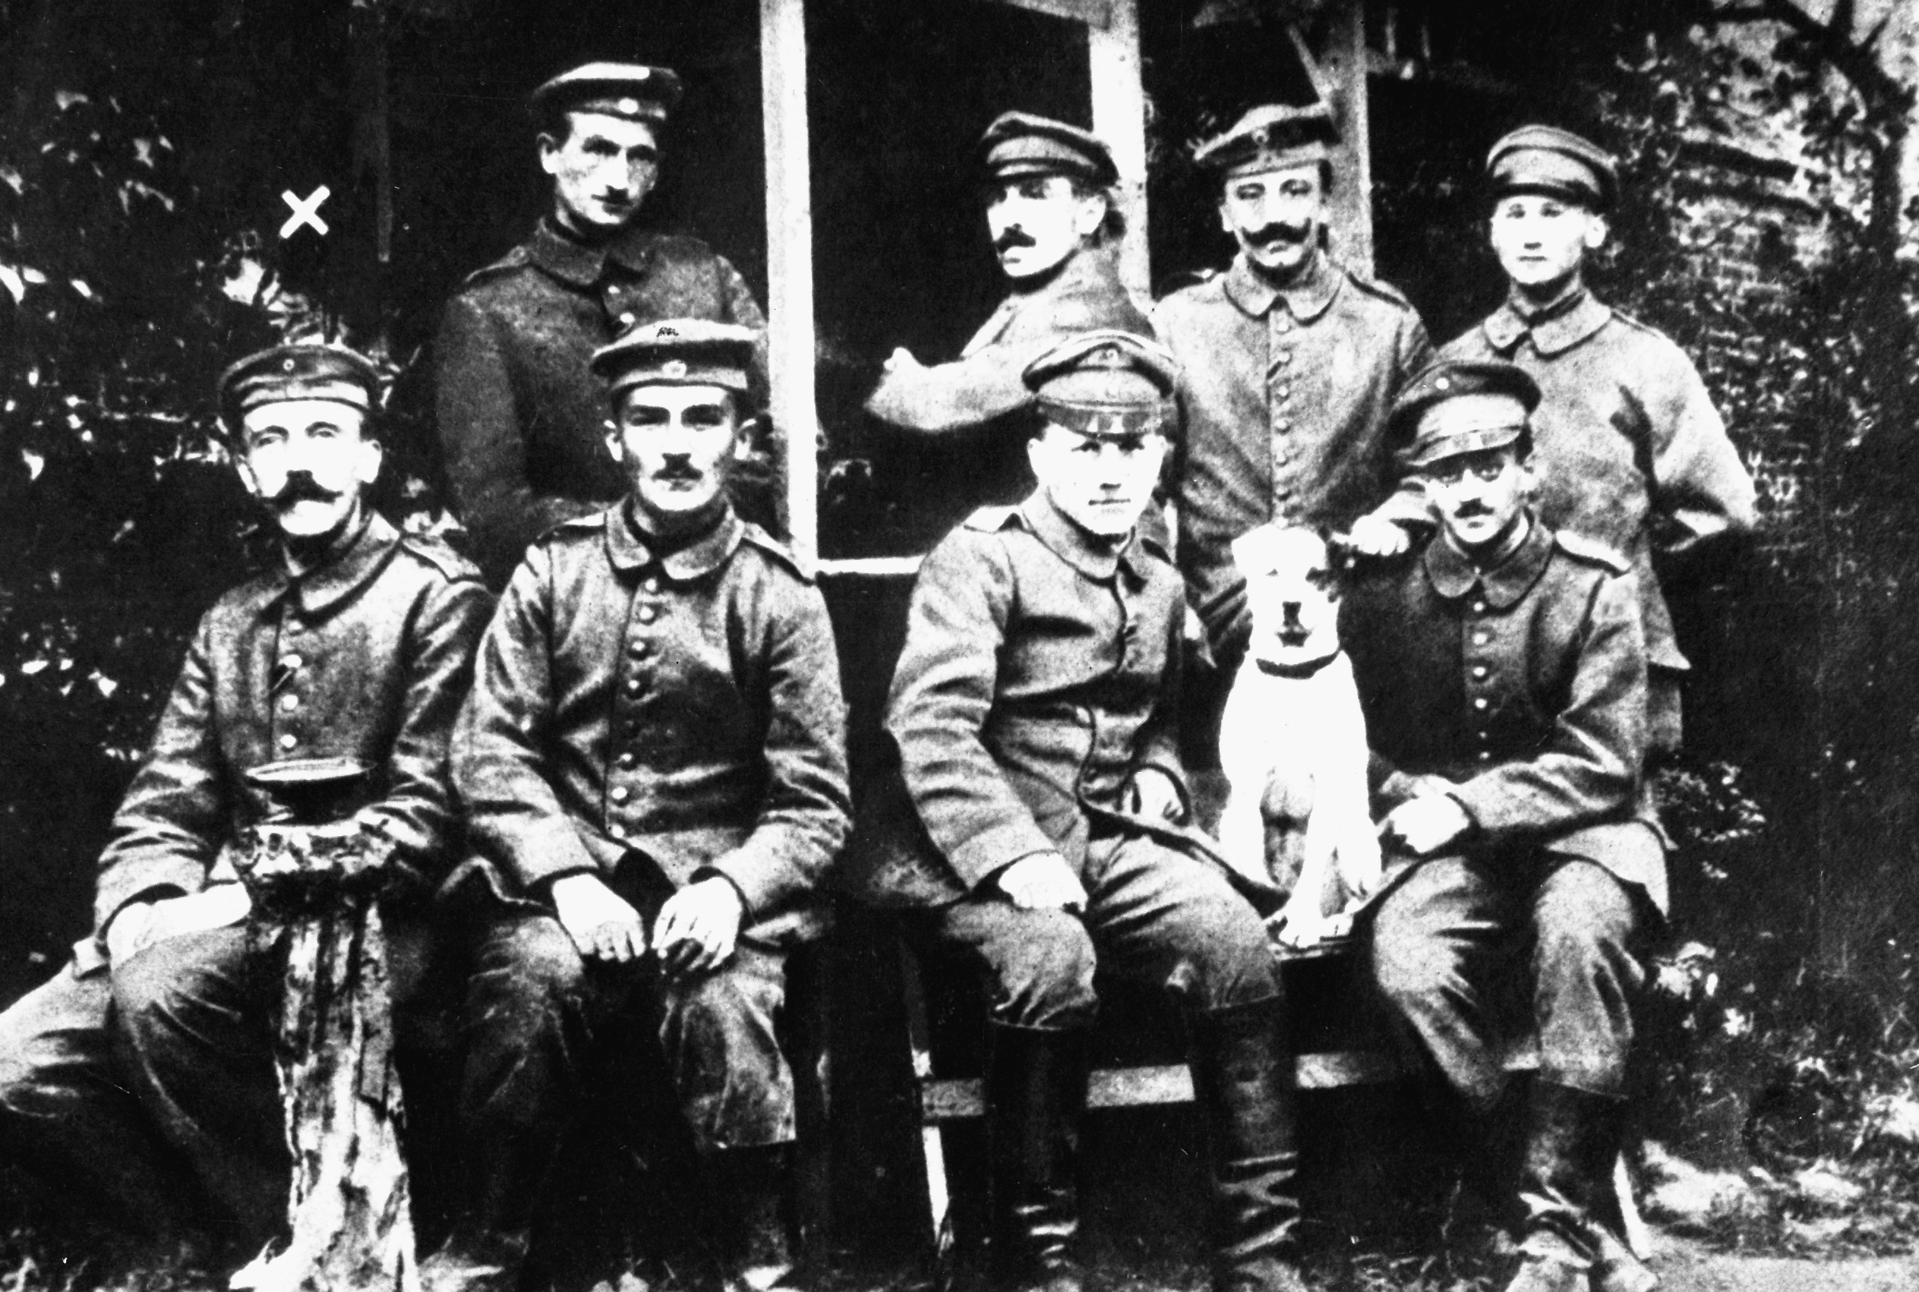
Zaradi pomanjkanja denarja pa se je že naslednjo leto zatem prostovoljno javil v nemško vojsko. Bojeval se je na zahodni fronti, konec 1. svetovne vojne pa je dočakal v bolnišnici oslepljen zaradi bojnega plina.

Slide 5
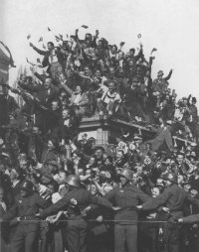
Demonstracije in DAP
10. novembra 1918 je starejši pastor v bolnišnici razglasil, da je Nemčija postala republika. Vojne je bilo konec. Zavezniki so prebili nemško obrambno linijo in nemško poveljstvo je 29. septembra spoznalo neizogibnost poraza. Politiki, ki so podpisali novembrsko premirje, so postali znani kot novembrski zločinci. Po podpisu premirja v zmagovitih državah ni vladala evforija. Winston Churchil je ob koncu vojne v enem stavku povedal vzrok za tako razpoloženje: "Zmaga je bila kupljena za tako visoko ceno, da se skoraj ne more razlikovati od poraza." Ena izmed kazni Versajske pogodbe je bila tudi naloga odkrivanja nevarnih političnih organizacij, ki bi lahko širile marksistični vpliv. Septembra 1919 so morali preiskati majhno skupino, ki se je imenovala Nemška delavska stranka (DAP - Deutsche Arbeit Partie). Eden od voditeljev je bil ključavničar Anton Drexler in Hitler se ji je leta 1919 tudi pridružil.

Slide 6
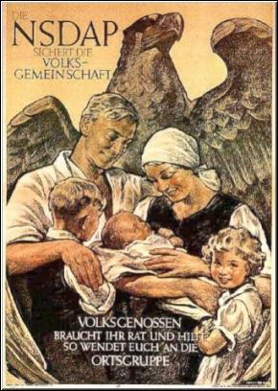
NSDAP
Organizacija, v kateri je Hitler postal eden najvplivnejših članov, se je leta 1920 preimenovala v nacionalsocilistično nemško delavsko partijo (NSDAP - National socialistische Deutsche Arbeitpartie) in se do leta 1923 povezala z ostalimi štirimi domoljubnimi zvezami bavarske prestolnice, obenem pa je imela stike z razočaranim vojnim junakom, generalom Erichom Ludendorffom. Njihov program je zahteval revizijo versajskega sporazuma in vrnitev ozemelj, zgubljenih z mirovnim sporazumom obenem pa tudi združitev vseh Nemcev v eni sami državi. V novi nemški državi Judi ne bi dobili državljanstva in ne bi smeli zasedati državnih služb.
V Münchnu je Hitler spoznal številne ljudi, med njimi tudi poznejše prijatelje in tvorce Tretjega rajha, ki so bili prepričani, da se Nemčiji in njenim državljanom godijo krivice, ki so postali temeljni ljudje njegove politike:
Hermann Göring, slavni pilot iz I. svetovne vojne,
Alfred Rosenberg, ideolog gibanja; Rudolf Hess, ki je med vojno služil v Hitlerjevem polku,
Ernst Röhm iz münchenskega vojaškega štaba, ki je med člane privabljal nekdanje vojake in pripadnike freikorpsa (njih so uporabljali za zatiranje revolucionarnih vstaj nemške levice) in s tem postavil temelje SA ( Sturmabteilung=jurišni odeleke) , nacistične polvojaške organizacije

Slide 7
Pivniški puč - državni udar
8. novembra 1923 so nacisti imeli 55 tisoč članov, člani pa so zahtevali akcijo. Hitler in nacisti so načrtovali zaroto, ko so hoteli ugrabiti vodje bavarske vlade in jih z orožjem prisiliti, da sprejmejo Hitlerja kot vodjo. Pomagal naj bi jim tudi general Erich Ludendorff, s pomočjo katerega bi pridobili vojsko in zrušili demokracijo v Berlinu. Zvedeli so, da se v Münchnu pripravlja velik sestanek poslovnežev v pivniški loži in častni gostje naj bi bili tudi predstavniki vlade. Nato je prišla novica, da je poskus, da bi zavzeli vojaške barake propadel, zato je Hitler zapustil halo in se odločil sam rešiti probleme. To je bila velika napaka in trije bavarski voditelji, Kahr, Lossov in Seisser so pobegnili iz hale. Hitlerju ni uspelo nemških vojakov nagovoriti k predaji in se je vrnil v halo, kjer je videl, da je revolucija propadla. Čisto nič se ni zgodilo, le vojaški štab je zavzel Ernst Rohm in SA ( Sturmabteilung=jurišni odeleke) enote.
Kahr je odredil razpust NSDAP, Lossov ga je prav tako izdal in vojski odredil, naj ustavi udar. Ludendorff je Hitlerju svetoval, naj enostavno zavzame München saj zaradi njegove slave nihče ne bo upal streljati na njega. Hitler je storil prav to. 3000 nacistov je korakalo skozi München do ministrstva, kjer so stali oboroženi policisti. Hitler jim je zapovedal, naj se predajo, a ti so začeli streljati in 16 nacistov ter 3 policaji so bili ranjeni, Hitlerjevo življenje je rešil osebni varnostnik. Preostale naciste so aretirali, tudi Hitlerja po treh dneh skrivanja pri prijateljih. V zaporu je preživel le devet mesecev, napisal knjigo Mein kampf, v vmesnem času pa so NSDAP prepovedali in tudi njen časopis Völkischer Beobachter.

Slide 8
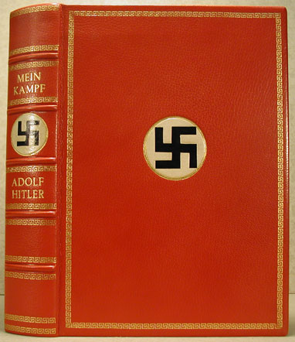
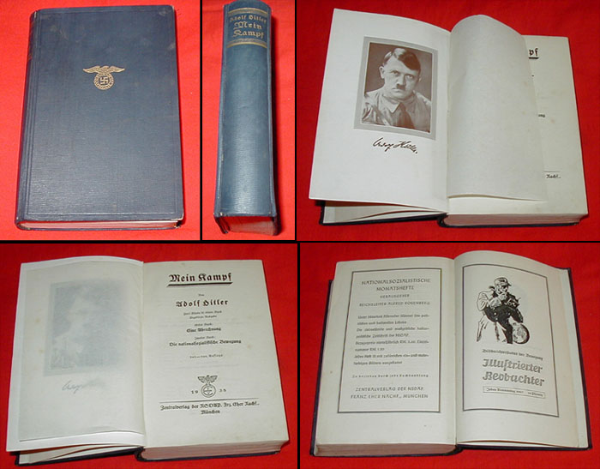
Mein Kampf
Hitlerja so zaprli. 1. aprila leta 1924 je začel služiti zaporno kazen v neki bavarski trdnjavi. Odsedel je samo 9 mesecev namesto 5 let, medtem pa je napisal knjigo Mein Kampf, kar v slovenščini pomeni »moj boj«. V času, ko je bil zaprt je napisal prvi del knjige, tako imenovan First volume. Mein Kampf je delno avtobiografska knjiga, ki vsebuje Hitlerjevo mišljenje, njegova spoznanja in razmišljanja, samohvalo in polresnice, s katerimi je zavajal Nemce. Omenjal je tudi krivice, ki so se zgodile Nemčiji po koncu I. svetovne vojne. Knjiga je močno vplivala na ljudi in je bila namenjena predvsem bogatim, izobraženim in podobno mislečim. Kritiziral je vse, ki so bili po njegovem mnenju nevarni za državo in njeno prihodnost. To so bili Židje, Slovani, komunisti, kriminalci in prestopniki, duševno zaostali ter vsi ostali po Hitlerju rasno ali kako nižji ljudje. Za Žide je trdil, da oni niso rasa, ampak anti-rasa.
Menil je, da so Nemci rasa ras. Verjel je, da je samo taka, čista in popolna arijska rasa sposobna voditi državo, države in cel svet. »Rasna čistost« je bila nujna, za preprečitev zakonov z rasno nižjimi rasami, kot so Židje in Slovani.
Nemčija je morala preprečiti Židom osvojitev sveta, z »edinim« načinom, to je bila eliminacija. Brez tega početja, naj Nemčija ne bi našla prostora za širitev in potomce . Vrhunec je bil v trditvi, da bi vodilna svetovna rasa brez tega početja izumrla
Knjiga je bila prepolna žalitev in predsodkov, predvsem do Židov. Vendar se je do začetka II. svetovne vojne prodala v več kot petih milijonih izvodov.

Slide 9
Ponovna reorganizacija NSDAP
Po izpustu iz zapora pred božičem leta 1924 je bil njegov vpliv razmeroma močan. Bavarskega premiera je prepričal, da dvigne prepoved nad stranko in obljubil lepo obnašanje ter demokratično delovanje. Februarja 1927 so nacisti imeli prvi veliki miting po pivniškem puču in v dve urnem govoru je Hitlerja spet zaneslo z napadom na marksiste, Jude in republiko. Bavarska vlada mu je prepovedala govore za naslednji dve leti. Hitler je ograniziral stranko v dve veji. Ena je skrbela za Hitlerjevo mladino, druga pa za vojsko. SA ( jurišni odelek) so se preoblekli v rjave srajce, SS (Shutzstaffeln=zaščitni odelek) pa so funkcionirali kot Hitlerjevi osebni čuvaji in so imeli črne uniforme po zgledu italijanskih fašistov. Član SS-ovcev je bil tudi Heinrich Himmler. Vojski so prepovedali marsikaj, toda tajni dogovori med SZ in Nemčijo omogočili, da so Sovjeti urili svoje čete in izpopolnjevali orožje na sovjetskem ozemlju skupaj z Nemci. V zameno so Nemci na ozemlju SZ gradili vojaške tovarne in šolali oficirje Rdeče armade. Vendar je Hitler menil, da ti časi ne bodo trajali dolgo. Država je živela od posojil. V letu 1926 je partija štela le 17 tisoč ljudi in prav nihče si takrat ne bi mislil, da bo Adolf Hitler nekega dne postal vsenemški fürer.

Slide 10
Reichstag
Hitler se je odločil po mirni, demokratični poti priti v nemški parlament ali Reichstag. Največja propaganda nacistov je bil on sam s svojimi govori, v katerih je državljanom preprosto predstavljal njegovo politiko. Brezposelnim je obljubljal delovna mesta, propadlim podjetnikom dobiček, obljubljal je nadzorovanje marksistov in ostro ravnanje z Židi. Ljudje so to množično podprli, kar se je pokazalo na dan volitev, 14. septembra, ki je nacistom prinesel 6 milijonov 371 tisoč oziroma čez 18 odstotkov glasov. Dobili so 107 sedežev v Reichstagu in postali druga največja stranka v Nemčiji. Zavedali so se, da bo njihov čas prišel, ko bo Nemčija še v večji krizi.

Slide 11
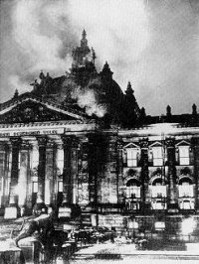
Hitler za kanclerja
V začetku leta 1933 je Hitler prevzel vladanje v 14 let stari republiki. Ekonomski pritisk ljudi brez služb in hrane, trepetajočih se za svoj obstoj je bil zelo velik. Hitler je v svojem govoru povedal: "Napel bom vse moči za dobrobit nemškega ljudstva, ščitil bom ustavo in zakone ter odgovorno opravil naloge, ki sem jih dobil in pravično vodil zadeve in pravico do vsakogar." Do takrat so to prisego zavestno kršili vsi prejšnji kanclerji. Kanclerja Schleicher in Papen sta recimo predsedniku Hindenburgu predlagala, naj republiko nadomesti z vojaško diktaturo in tako reši upadanje svoje politične moči. Hitler naj bi predsedoval kabinetu, ki je poleg njega imel le še dva nacista od vsega 11 ministrstev. Člani nekdanje aristokracije so republiki želeli konec in pričakovali so vrnitev vlade, ki bo Nemčiji povrnila svoj sijaj in privilegije. Želja je bila vrnitev v cesarske čase in Hitler bi jim lahko omogočil prvi korak, saj si ni želel republike. Veliki bankirji in kapitalisti, skupaj s Kruppom in I. G. Farbenom, so lobirali za Hindenburga in mislili, da bo Hitler dober za njihove kariere. Obljubil jim je svobodno podjetništvo in omejevanje komunizma in delavskih gibanj. Tudi vojska je stavila na Hitlerja, ker je obljubljal konec versajske pogodbe in razširitev vojske na nekdanjo slavo. Vendar pa so vsi Hitlerja podcenjevali. Čez nekaj tednov je Hitler postal absolutni vladar Nemčije in je sprožil verigo dogodkov, ki so začeli 2. svetovno vojno in s tem tudi smrt skoraj 50 milijonov ljudi. Za popoln zaključek demokracije, so Hitler in njegovi privrženci naredili februarja 1933 načrt za požig Reichstaga.

Slide 12
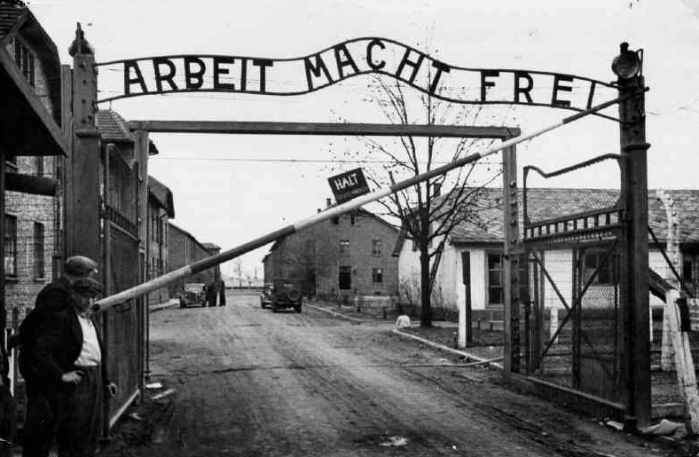
Diktatura
Volitve so bile za naciste mejnik. Po tem mejniku so začeli postopoma prevzemati državo. Začel se je postopek zapiranja političnih nasprotnikov in vseh »drugačnih« kot so homoseksualci, rasno nižji ljudje, prestopniki in Hitlerju največja grožnja Judi. Množično so začeli ustanavljati koncentracijska taborišča, med katerimi je bilo prvo odprto v Dachauu, severno od Münchna leta 1933. Taborišča so bila pod okriljem Hitlerjevih SA in SS enot.

Slide 13
Prve osvojitve
S smrtjo predsednika Hindeburga 2. avgusta 1934, je Hitler prevzel še predsedniške dolžnosti in pooblastila. S tem dejanjem sta se združili tudi funkciji kanclerja in predsednika, tako, da je bil Hitler zdaj na čelu oboroženih sil in je postal državni poglavar. Kot prvo potezo je načrtoval priključitev ali zavzetje Avstrije. Načrtoval je atentat na avstrijskega kanclerja Dollfusa. Uspel mu je 25. julija 1934. Še pred tem pa so nacisti zavzeli neko radijsko postajo in sporočili, da je avstrijski kancler odstopil. Nato se je Hitler napotil zavzet Porenje in svoj trenutek je dočakal med zimo med letom 1934 in 1935. Menil je, da sta Francija in Velika Britanija prezaposleni z italijanskimi napadi na Etiopijo, zato je zdaj pravšnji čas za napad. Njegovi generali so bili sicer prepričani v neuspeh nacističnih sil, vendar so kljub temu uspešno tvegali in dosegli ponovno osvojitev Porenja. Francija se na to ni odzvala.

Slide 14
Anschluss
Priključitev Avstrije Nemčiji se je pričela v trenutku, ko sta se srečala Hitler in Kurt Schuschnigg. Hitler mu je pokazal ultimat, v katerem je zahteval, da v tednu dni avstrijska vlada preide v roke nacistov, Avstrijska in nemška vojska morata vzpostaviti najožjo zvezo, avstrijsko gospodarstvo pa bo od zdaj del nemškega gospodarstva. V primeru, če Avstrija ne bi sprejela ultimata, bi Hitler svojim četam ukazal pohod na Avstrijo in bi jo vseeno priključil, a po poti nasilja. Schuschnigg je potreboval odgovor predsednika Miklasa in štiri dni pozneje je avstrijska vlada reorganizirala kabinet. Hitlerjeva nadaljna zahteva je bila tudi združitev obeh nemških držav, torej Avstrije in Nemčije. Schuschnigg je to zavrnil in dejal, da se Avstrija nikakor ne bo odpovedala svoji neodvisnosti. Hitler se je na to odzval rekoč, da bo o tem odločal avstrijski narod na plebiscitu. Hitler je blefiral. Za kaj takega seveda ni imel časa. Zgodilo se je, da so tolpe nacistov začele prevzemati eno avstrijsko pokrajino za drugo. Schuschnigg je na Hitlerjevo zahtevo preklical plebiscit. Nenadoma pa to Hitlerju ni bilo dovolj in je za nameček zahteval še prihod nemških čet v Avstrijo, češ, da bodo uredile razmere. Posledica je bil zlom Schuschniggove miselnosti in s tem je prišla tudi njegova odpoved ter uklonitev ultimatu.

Slide 15
1. September 1939
Hitler je kljub vsem diplomatskim težavam potrdil čas napada na poljsko. Ostal je datum 1. september 1939 in čas 4.45 zjutraj. Ko se je zvečer 31. avgusta spuščal mrak, je poldrugi milijon Hitlerjeve vojske čakal na nemško-poljski meji. Ob deveti uri zvečer so vse nemške radijske postaje prenašale zadnje poskuse o mirovni pogodbi. Dejstvo je bilo, da mirovni predlogi Poljski niso bili predani. A to je bil zanemarljiv podatek. Napad se je zgodil s prehoda 31. avgusta na 1. september. Vsi nemški vojaki so se pripravljali na napad, tako, da je bila nemško-francoska meja povsem nezaščitena. Francoski generali se niso odločili za napad s tem pa so zgubili precej dragocenega časa. Francija in Velika Britanija sta vojno Nemčiji napovedali šele 3. septembra. Omenjeni napad na Poljsko je bil začetek II. svetovne vojne.

Slide 16
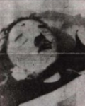
Hitlerjeva smrt
Potem ko je sovjetska Rdeča armada zavzela Berlin, naj bi nacistični vodja Adolf Hitler in njegova ljubica Eva Braun naredila samomor.
Obstaja več teorij o Hitlerjevi smrti:
Sodila naj bi si s pištolo. Najprej Eva Braun, nato še Hitler. Po njegovih zadnjih navodilih naj bi trupli polili z bencinom in zažgali.
Pojedla naj bi tableto ciankalija, najprej Eva Braun. Ko je Hitler videl, da tableta deluje, jo je zaužil še sam. Ker ni mogel počakati na smrt, naj bi si sodil še s pištolo. Trupli naj bi nato kremirali.
Oba naj bi pobegnila v Južno Ameriko
Vse to so le teorije in nobena ni dokazana.

Slide 17
Zanimivosti
V zgodnji mladosti ga je napadel kozel in Hitler je pri tem izgubil levo modo, po čemer so med drugim prepoznali njegovo izmaličeno truplo.
Njegova največja ljubezen je bila njegova sestrična Geli Raubal. Obseden je bil z njeno zunanjostjo in karakteristiko. Zaprto jo je imel v njegovem stanovanju v Münchenu, kjer je nato naredila samomor.
V koncentracijskih taboriščih so iz plomb ubitih ljudi izdelovai naboje, iz las vrvi, iz kožne maščobe mila…
V bolnišnici blizu taborišča Auschwitz so na enojajčnih dvojčkih ciganov opravljali grozovite medicinske poizkuse, saj so bili le ti medicinski fenomen. Po porodu teh otrok so njihove matere ubili.
Dosjeji o njegovi smrti še danes niso dosegljivi javnosti, le ožjemo krogu ljudi
Hitler je za svoj 50 rojstni dan, v znak hvaležnosti do Avstrijskih oblasti prejel Orlovo gnezdo.
Hitler je svoje govore na množičnih zborovanjih podkrepil z značilnimi dramatičnimi kretnjami

Slide 18
Literatura
Veliki slovenski leksikon
Vzpon in propad tretjega rajha
Skrivni dnevnik Anne Frank
Dijaski.net
Google.com
Najdi.si
Wikipedia.org
Učbenik za zgodovino 9

